Slide 1



Workshop
Handicap
Présentation technique
du projet
Travail réalisé par :
- CHAOUKI Nabil / - DALOUCH Ibtissam
- MOUCHTARI Nizar / - EL FILALI Fatima Ezzahra

Slide 2
PLAN
ORGANISATION
LANGUAGE ET TECHNOLOGIE
CAS D’UTILISATION
LES MAQUETTES
PROTOTYPE ET L’AVANCEMENT DU PROJET
CONCLUSION

Slide 3
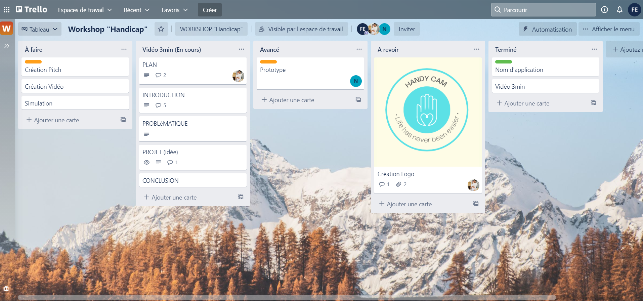
ORGANISATION
L’utilisation de l’outil de gestion de projet Trello en s’appuyant sur la méthode Scrum
L’utilisation de Teams

Slide 4





LANGUAGE ET TECHNOLOGIE

Slide 5




LANGUAGE ET TECHNOLOGIE
: https://www.tensorflow.org/js?hl=fr
: https://www.python.org/
: https://fr.reactjs.org/
: https://code.visualstudio.com/
: https://www.anaconda.com/

Slide 6

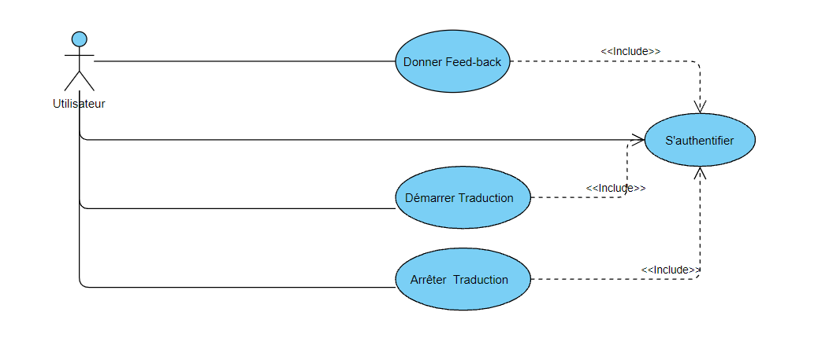
CAS D’UTILISATION
Diagramme (UML)

Slide 7


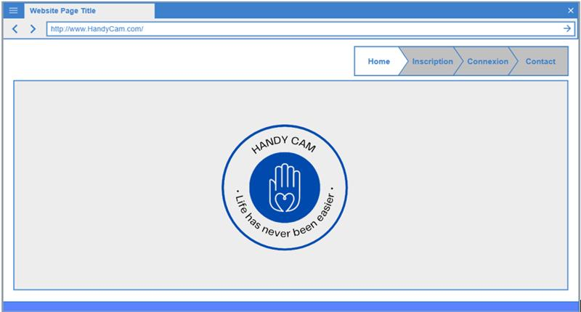

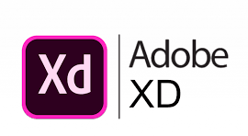
LES MAQUETTES
web
Pencil project

Slide 8
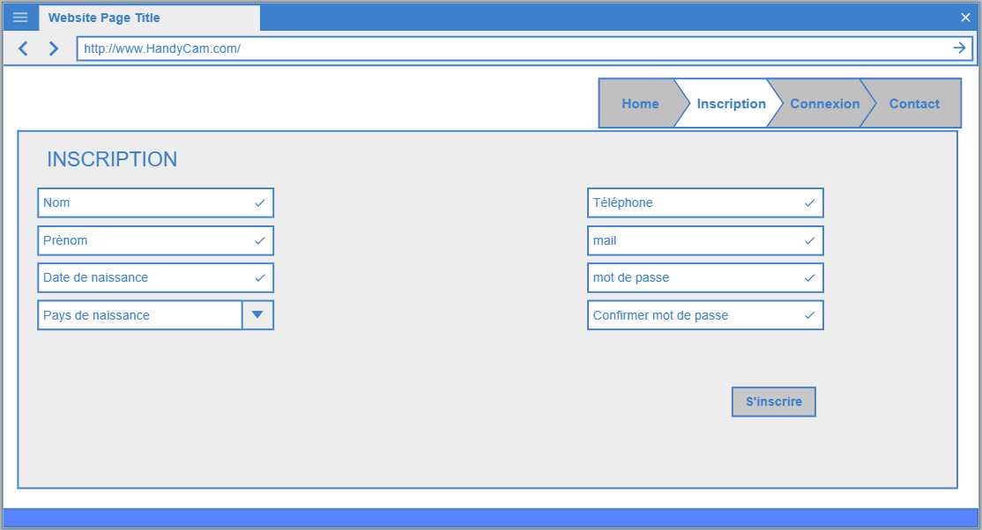
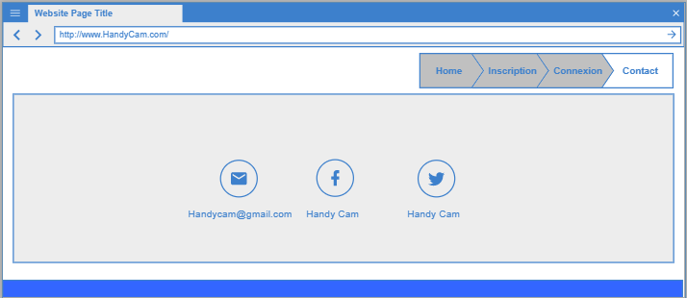
LES MAQUETTES
web

Slide 9
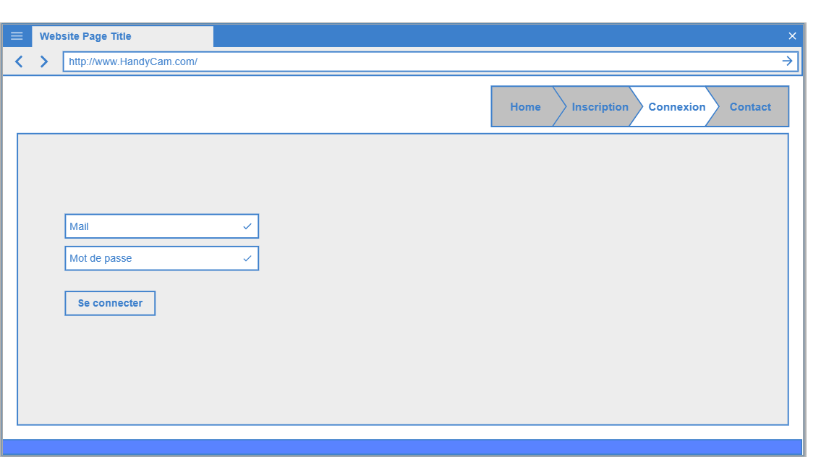
LES MAQUETTES
web

Slide 10
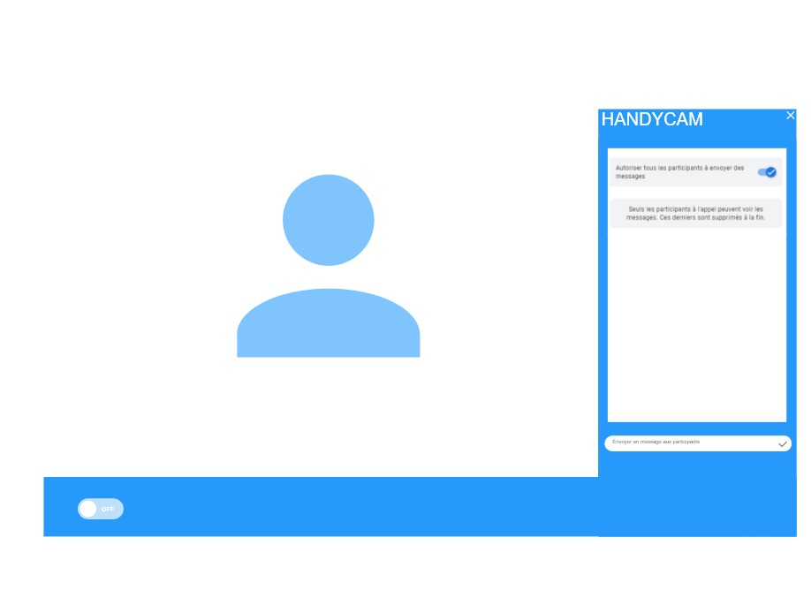
LES MAQUETTES
web

Slide 11
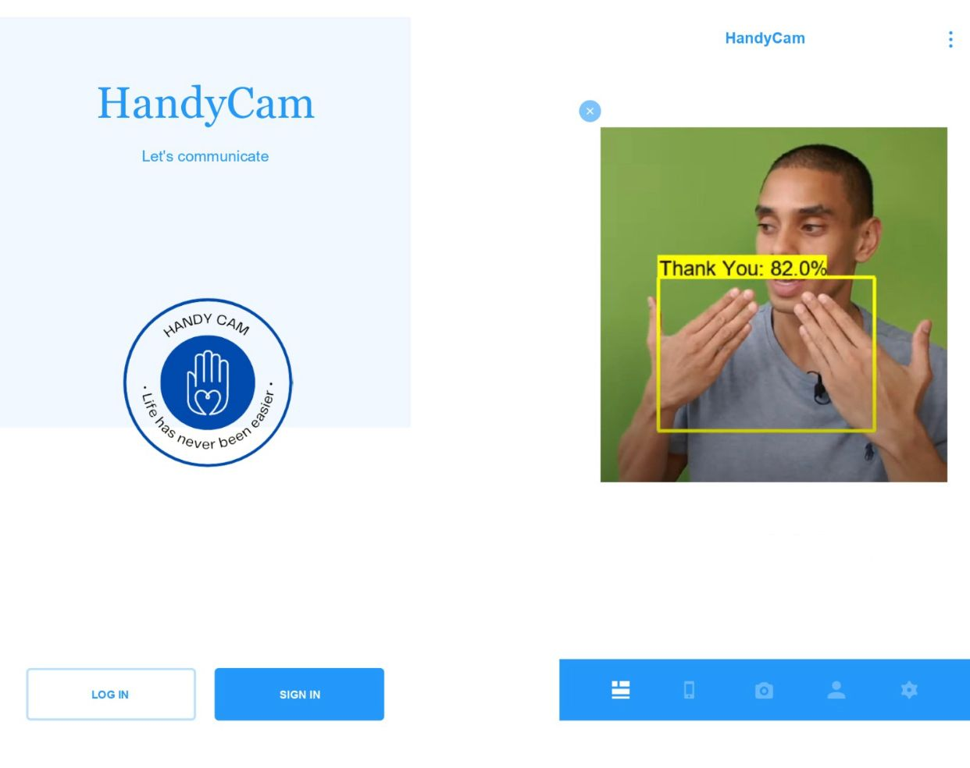
LES MAQUETTES
mobile

Slide 12
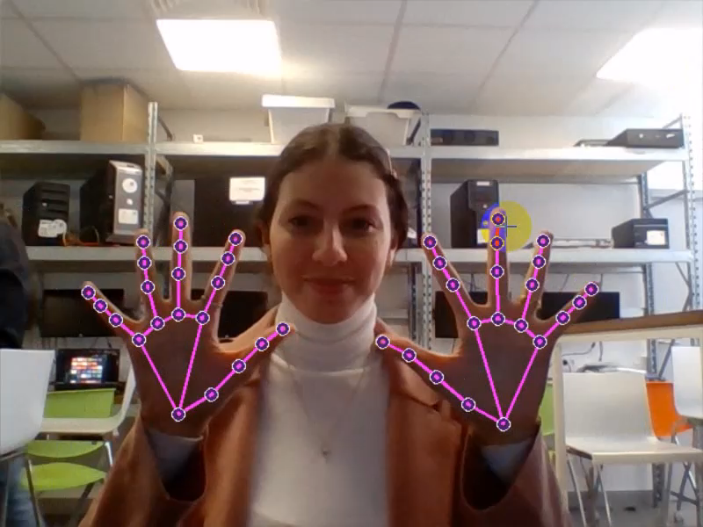
PROTOTYPE

Slide 13
CONCLUSION
Merci pour votre attention

